Slide 1
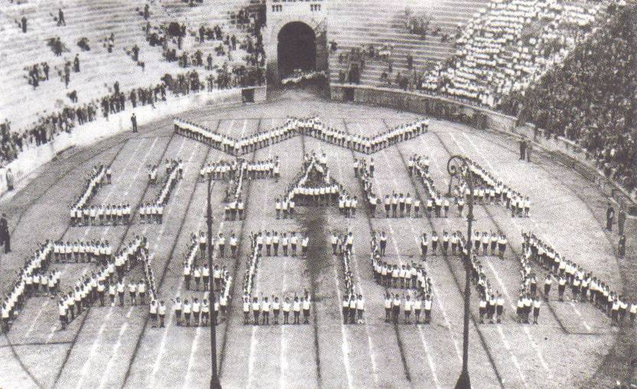

Slide 2
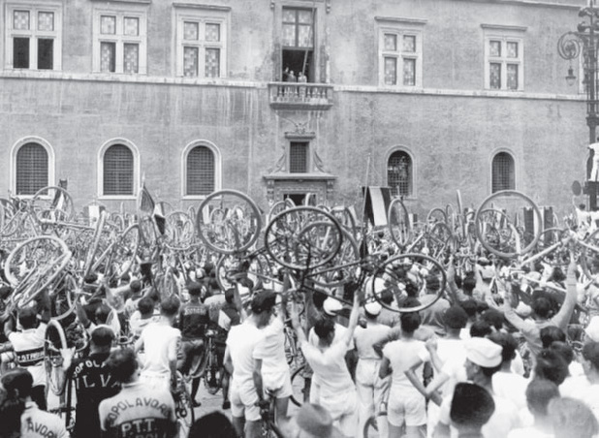
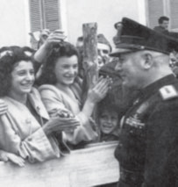
Il Fascismo diventa regime: dittatoriale e totalitario
Il Fascismo cambia le istituzioni e governa senza controlli e tra gli strumenti per creare un consenso - mai visto prima - il regime si avvale delle associazioni popolari, della censura e dei nuovi mezzi di comunicazione: la radio, il cinema, la carta stampata, i manifesti, ma anche i libri scolastici, la letteratura e l’arte.
Paolucci, Signorini, La storia in tasca. Dall’inizio del Novecento a oggi © Zanichelli editore 2013
Notes:
- Mussolini sostituì o affiancò le istituzioni dello Stato con nuove istituzioni fasciste. In primo luogo fu modificato lo Statuto: il capo del governo non dovette più essere responsabile dei suoi atti di fronte al parlamento, ma solo di fronte al re. Soltanto il re poteva costringerlo alle dimissioni, mentre il parlamento perdeva ogni potere di controllo sull’attività del governo. Sulle questioni più importanti il capo del governo non si consultava più col parlamento, ma con il Gran Consiglio del Fascismo, composto dai maggiori esponenti del partito. Fu istituita anche la Milizia volontaria per la sicurezza nazionale, una specie di esercito parallelo, che si affiancò all’esercito regolare. I sindaci, che in precedenza venivano eletti dal popolo, furono sostituiti da podestà, nominati dal governo. Così il PNF controllò anche le amministrazioni locali.

Slide 3
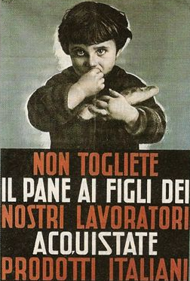
La politica economica
ANNI TRENTA
Autarchia economica:
l’Italia doveva produrre tutto ciò di cui aveva bisogno senza dipendere dalle importazioni straniere → La produzione aumentò del 50% e le importazioni scesero di 1/3 MA furono soprattutto i grossi produttori ad avere maggiori benefici, furono invece penalizzate le piccole e medie imprese, schiacciate dalla grande industria e prive dell’aiuto statale.
Introduzione del corporativismo:
aboliti tutti i sindacati liberi, lavoratori e imprenditori dovevano riunirsi in corporazioni (organizzazioni legate al settore economico di appartenenza) per collaborare nell’interesse della nazione.
Alla fine degli anni ’20 per sconfiggere la disoccupazione fu avviato un grande programma di lavori pubblici il cui finanziamento, però, comportò un aumento delle tasse, che ricadde soprattutto sui ceti meno abbienti.
La mancanza di materie prime costrinse gli Italiani a recuperare i rottami di ferro o a consegnare argento e oro alla patria.

Slide 4
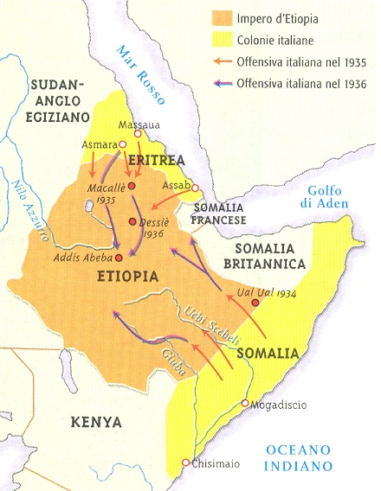
La politica estera
1935 – Invasione dell’Etiopia, Paese indipendente.
1936 – Conquista di Addis Abeba e proclamazione del “ritorno dell’Impero” a Roma.
Nazionalismo e colonialismo:
sostegno della necessità di
un’espansione coloniale con cui
dare all’Italia nuovo prestigio e
nuove terre da coltivare.
1932-Mussolini assume la carica di ministro degli esteri
1933-Mussolini sigla un “patto a quattro”con Inghilterra, Francia e Germania e assume un ruolo di mediatore. In Germania, sale al potere Hitler
1936 – Firma di un patto di amicizia, l’asse Roma-Berlino.
1939 – Firma del Patto d’acciaio, che prevedeva aiuto reciproco in caso di guerra.
Alleanza con Hitler, sostenitore
della conquista coloniale italiana con
rifornimenti di armi e materie prime.

Slide 5
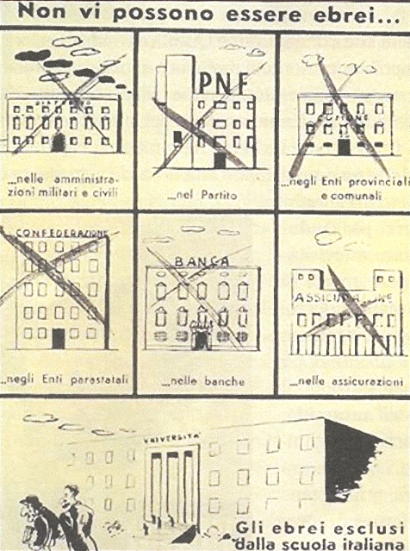
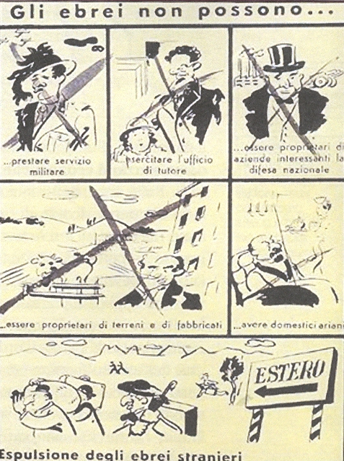
Le leggi antisemite
1938: introduzione delle leggi razziali contro gli Ebrei su imitazione di quelle varate da Hitler nel 1935.

Slide 6
1938: la legislazione antiebraica
Circ.17 agosto: le cariche pubbliche possono essere ricoperte solo da ariani
Decreto Legge 5 settembre: gli insegnanti ebrei sono sospesi dal servizio e gli alunni ebrei sono espulsi dalla scuola pubblica
Decreto Legge 7 settembre: gli ebrei stranieri sono espulsi dal territorio nazionale
Decreto Legge 17 novembre: sono proibiti i matrimoni tra ariani e persone di altra razza; gli ebrei non possono prestare servizio militare; sono poste limitazioni alle attività economiche, ai terreni e agli immobili di proprietà degli ebrei
L’obiettivo del fascismo, soprattutto dopo la conquista dell’Etiopia, è quello di formare un uomo nuovo, consapevole della propria grandezza e della superiorità della propria razza, con un mito di riferimento: Roma imperiale

Slide 7
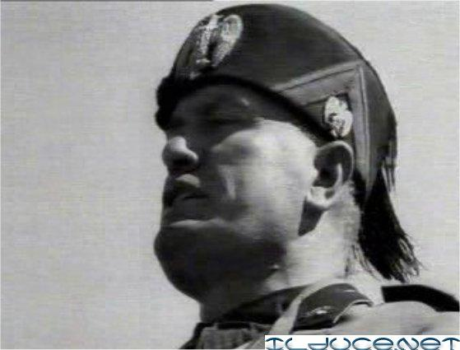
L’ESALTAZIONE DELLA FIGURA DEL DUCE
Quella che chiamano la mia "dittatura" è basata su molto entusiasmo popolare. Un modello di Italiano plasmato sulla figura del Duce: atletico, coi valori della chiesa e della famiglia, rurale e prolifico

Slide 8
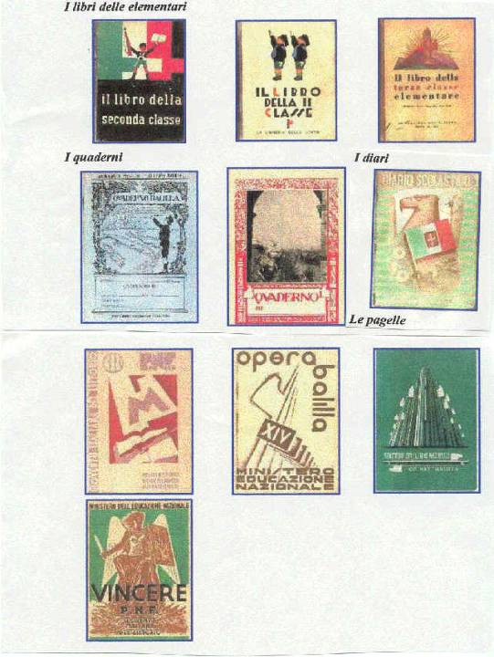
La scuola fascista

Slide 9
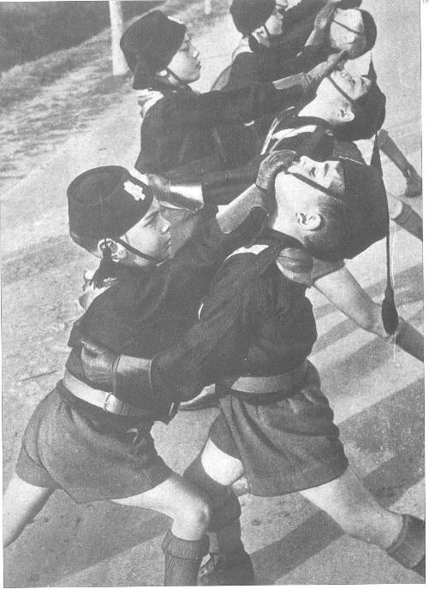
L’ educazione paramilitare costituiva una parte fondamentale della pedagogia fascista.
I bambini venivano iscritti a 4 anni ai "Figli della Lupa", da 8 a 14 anni ai "Balilla", da 14 a 18 agli" Avanguardisti", oltre i 18 anni alla "Gioventù Fascista".
Parallelamente le formazioni femminili erano le “Piccole italiane” e le “Giovani italiane”.
L’EPOCA FASCISTA

Slide 10
Propaganda e formazione dei giovani
- Una maschia gioventù con romana volontà combatterà...

Slide 11
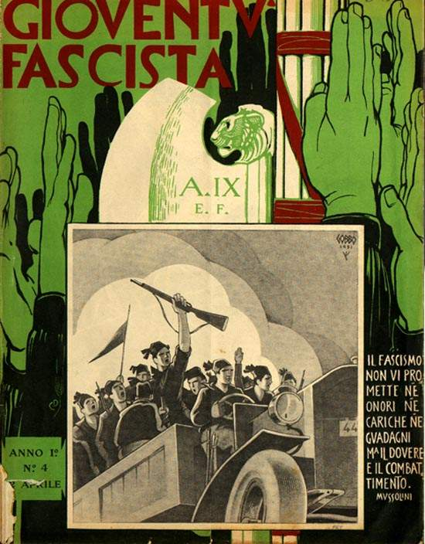
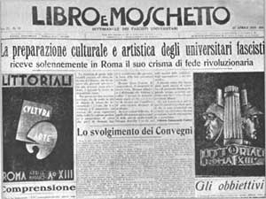
- Il popolo italiano ha creato col suo sangue l'Impero. Lo feconderà col suo lavoro e lo difenderà contro chiunque e con le sue armi

Slide 12
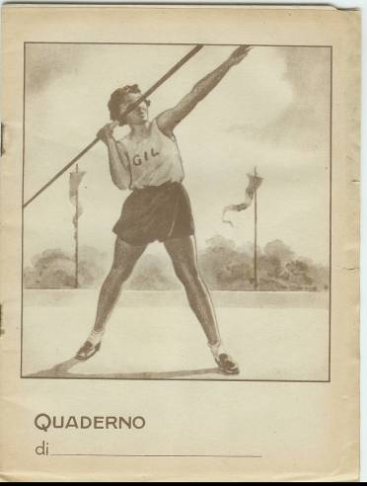
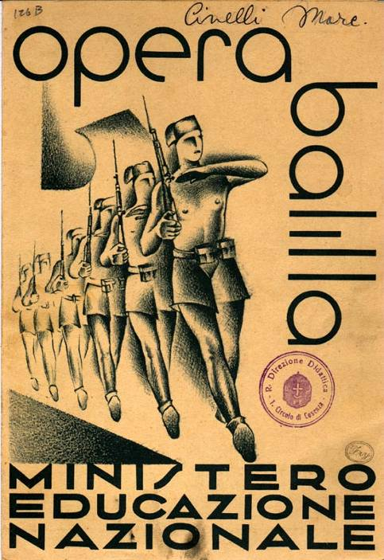
- «Il fascismo femminile è destinato a scrivere una storia splendida, a lasciare tracce memorabili, a dare un contributo sempre più profondo di passione e di opere al fascismo italiano»

Slide 13
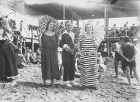
In spiaggia tra villeggianti, due ragazze in copricostume ed ombrellino posano accanto ad un giovanotto, in casacca e pantaloni - Campo medio
13/7/39: Vietato pubblicare foto di donne in costume da bagno.

Slide 14
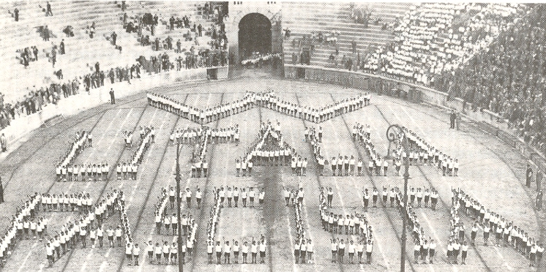
L’organizzazione del consenso
Tutte le attività degli Italiani furono toccate dalla propaganda fascista con l’obiettivo di formare un “uomo nuovo” in totale sintonia con i valori fascisti.
Educazione dei giovani, inquadrati in organizzazioni divise per fasce d’età, alla dottrina fascista e al culto di Mussolini con marce militari, esercitazioni, parate.
Controllo diretto su testi scolastici, programmi e insegnanti.
Controllo di tutte le attività culturali attraverso il Ministero della Cultura Popolare.
Uso della radio e di tutte le forme d’arte per la diffusione dei valori del regime.
Organizzazione di circoli del dopolavoro per le attività ricreative dei lavoratori.
Creazione dell’Opera Nazionale Maternità e Infanzia per l’assistenza alle madri e ai bambini.

Slide 15
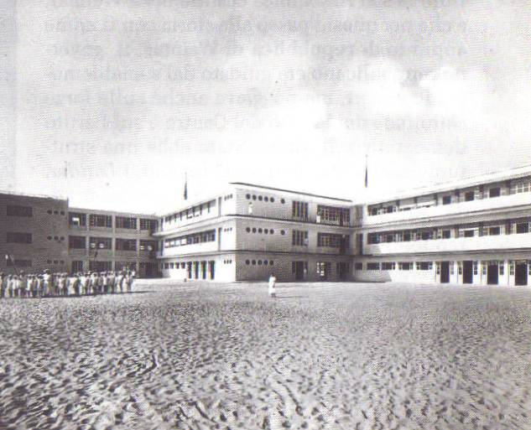
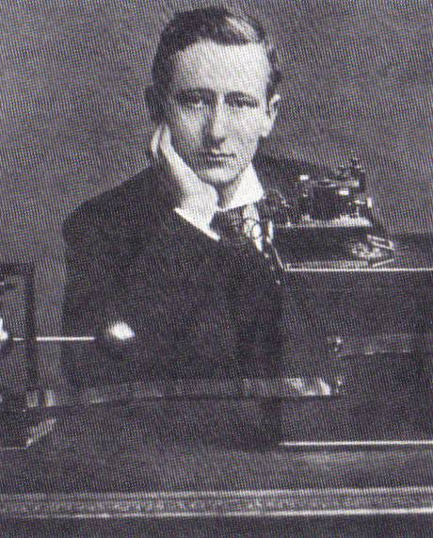
Nel mondo scolastico i professori e i maestri dovevano prestare fedeltà al regime oppure venivano licenziati.

Slide 16
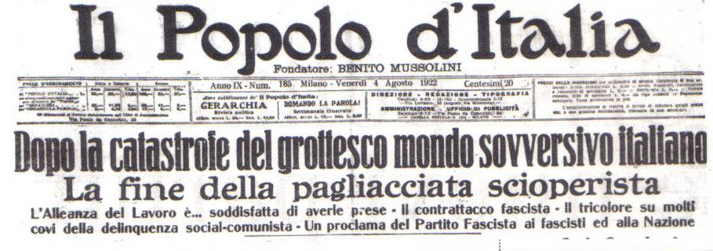
In Italia la radio non era così diffusa come nei paesi industrializzati così la forma di comunicazione di massa più in voga erano i quotidiani. Il regime fascista istituì un Ministero per la culture popolare (Minculpop) che aveva il compito di controllare i giornali e dare direttive ai giornalisti su quanto scrivere e su quanto tacere.

